Slide 1

Муниципальное казённое дошкольное образовательное учреждение –
детский сад «Солнышко» с. Северотатарское Татарского района
(МКДОУ-детский сад «Солнышко» с. Северотатарское)
632115, Российская Федерация, Новосибирская область, Татарский район, с. Северотатарское, пер. Кооперативный,4 тел. 383-64-52-132
Мой успешный проект
«Волшебные краски»
Елисеева Светлана Ивановна
воспитатель первой квалификационной
категории

Slide 2

Вид проекта: творческий
Участники проекта: воспитатель, дети младшей группы, родители воспитанников
Длительность проекта: краткосрочный
Сроки и этапы реализации проекта:
сентябрь -ноябрь

Slide 3
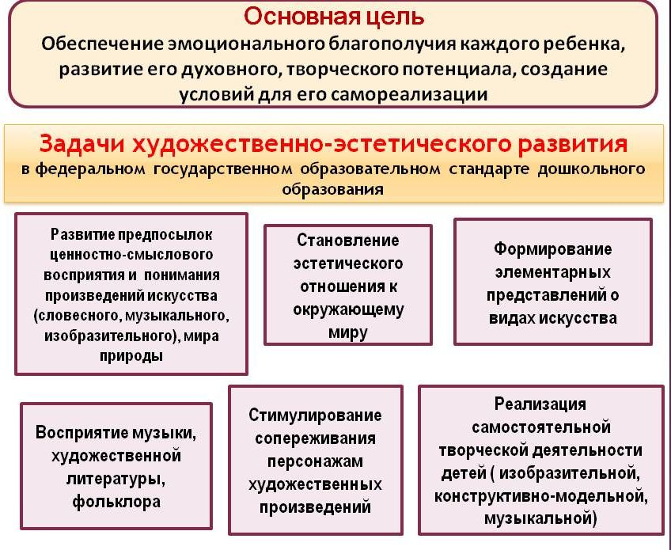
Актуальность
художественно-эстетическое развития детей обусловлена введением ФГОС ДО, в которых данное направление рассматривается с позиций «развития предпосылок ценностно-смыслового восприятия и понимания произведений искусства, мира природы, становления эстетического отношения к окружающему миру, реализации самостоятельной творческой деятельности детей».

Slide 4
Цель проекта:
Развитие творческих способностей детей группы раннего возраста посредством использования нетрадиционной техники рисования.
Задачи проекта:
• Формировать изобразительные навыки и умения
• Научить создавать свой неповторимый образ, используя различные техники рисования
Развитие воображения, фантазии, мелкой моторики.
Привлекать родителей к совместной реализации проекта, стимулировать их совместное творчество с детьми.

Slide 5
Ожидаемые результаты реализации проекта:
• Будут сформированы навыки создания своего неповторимого образа, используя различные техники рисования;
• Развито детское воображения, фантазия и мелкая моторика.
• Повысится профессиональный уровень педагогической компетентности педагога
• Родители будут активны в совместных творческих заданиях.

Slide 6
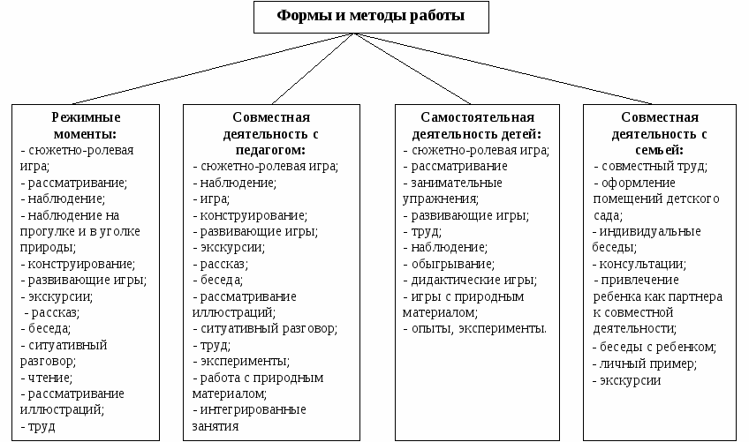
Формы и методы работы с детьми

Slide 7
Планирование проекта | Сроки
I этап –подготовительный: 1. Изучение методической литературы, интернет – ресурсов; наглядно-демонстрационного, раздаточного материала. 2. Разработка плана содержания проекта, 3. Подбор материала и игр-занятий для воспитанников; 4. Ознакомление и привлечение родителей | сентябрь
II этап –основной: 1.Создание развивающей предметно-пространственной среды (РППС) 2.Работа с детьми Совместная деятельность взрослого и ребенка через различные виды деятельности: творческую; игровую; речевую; экспериментальную; Изобразительную 3.Работа с родителями: - беседы с родителями; - выставка (коллективные работы детей); - совместная творческая деятельность. - просвещение родителей по вопросам использования нетрадиционных техник рисования; III этап –завершающий: Подведение итога Презентация проекта на родительском собрании Обобщение опыта среди коллег | октябрь – ноябрь ноябрь

Slide 8
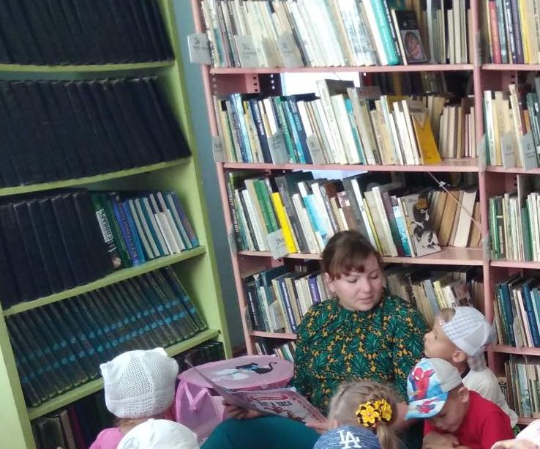
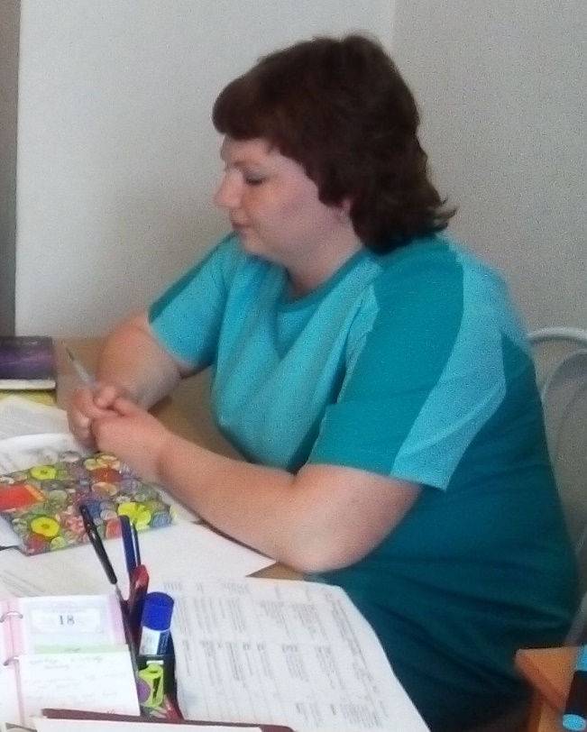
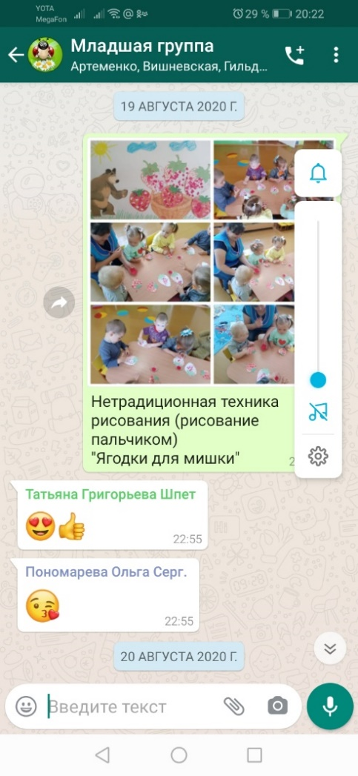

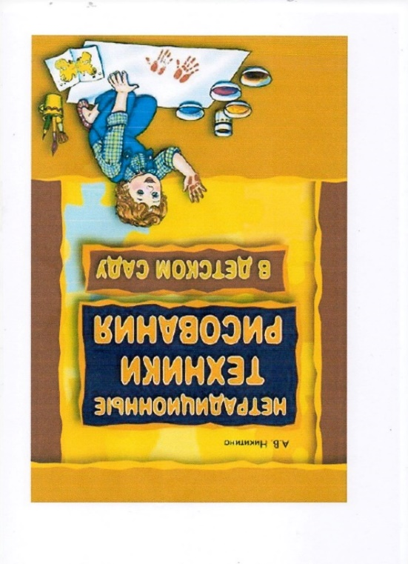
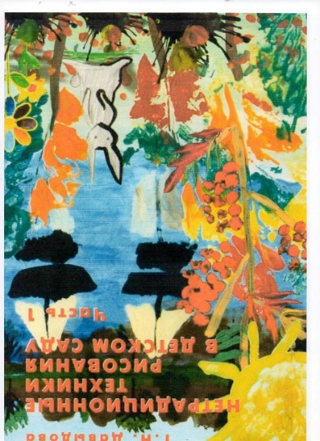


Подготовительный этап
Изучение и подбор методической литературы
Ознакомление и
привлечение родителей
Составление плана

Slide 9
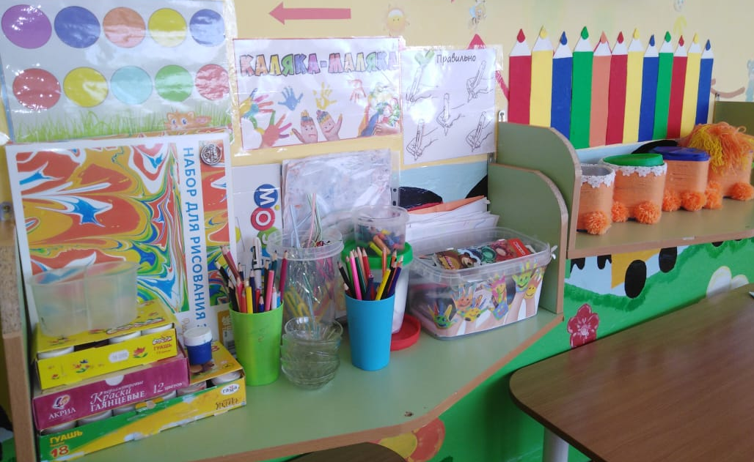
Основной этап
Создание развивающей предметно-пространственной среды (РППС)
Инструменты и приспособления:
акварельные краски, гуашь, восковые мелки, свеча,
ватные палочки; поролоновые печатки; зубочистки, палочки или старые стержни для процарапывания, коктельные трубочки, салфетки; природный и бросовый материал; стаканы для воды; подставки под кисти; кисти.

Slide 10
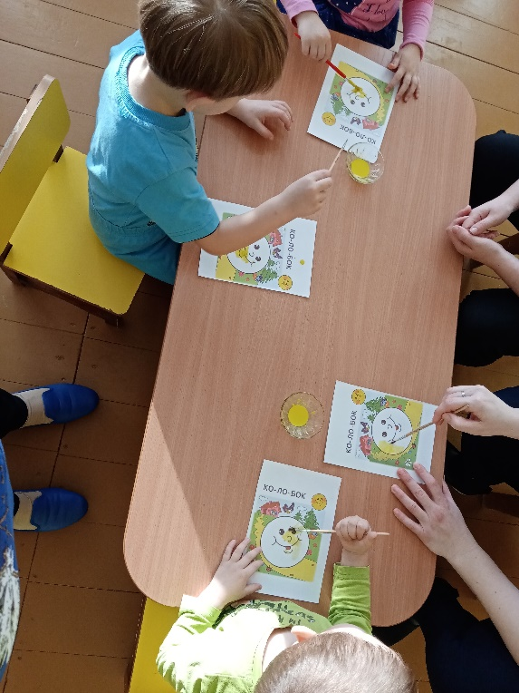
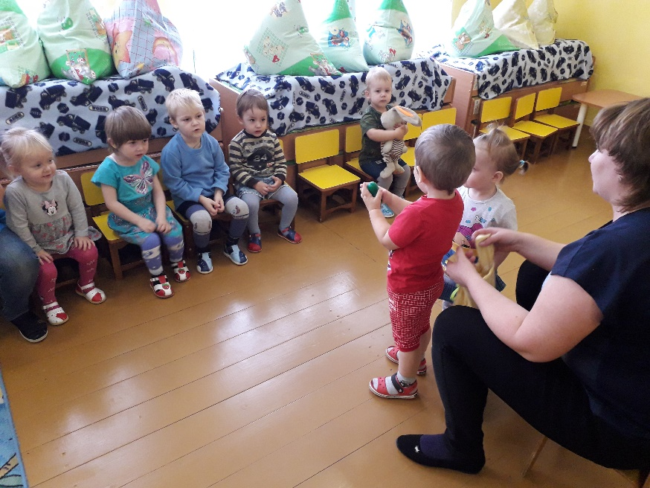
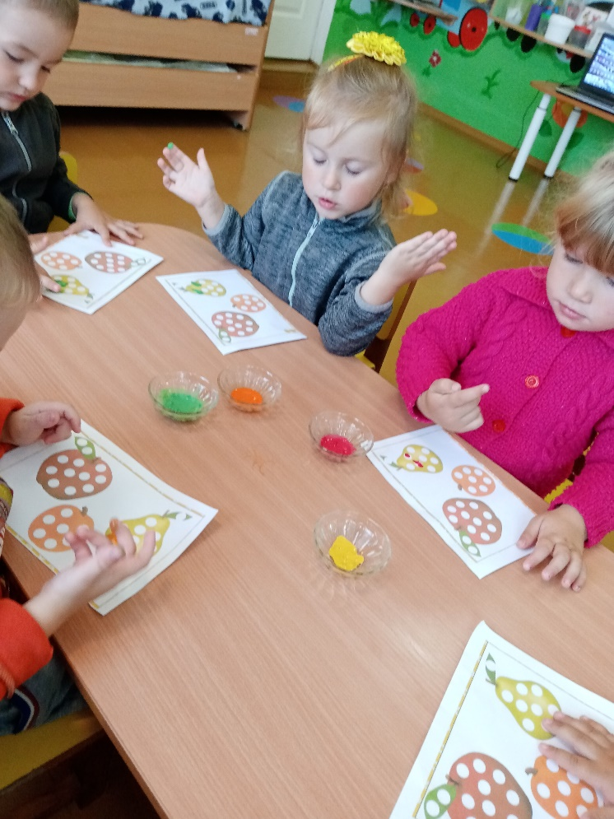
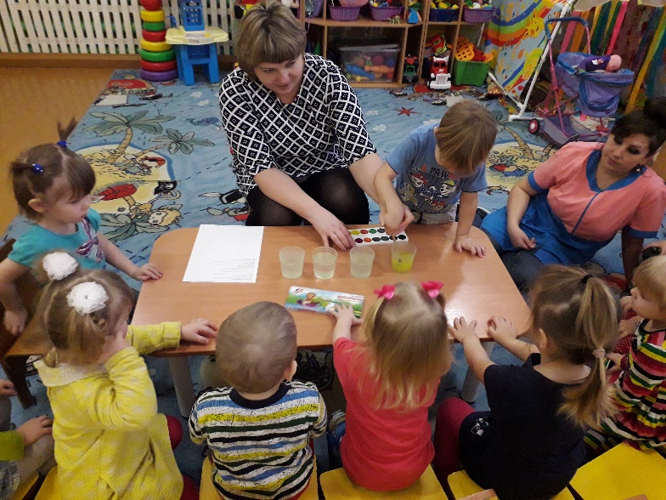
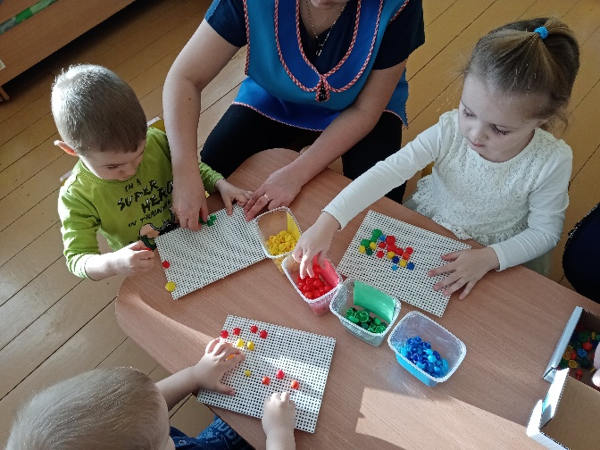
игровая деятельность
Работа с детьми
речевая деятельность
экспериментальная деятельность
Творческая деятельность детей

Slide 11
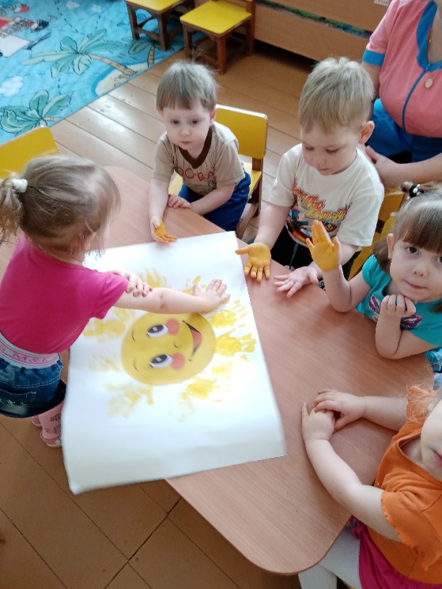
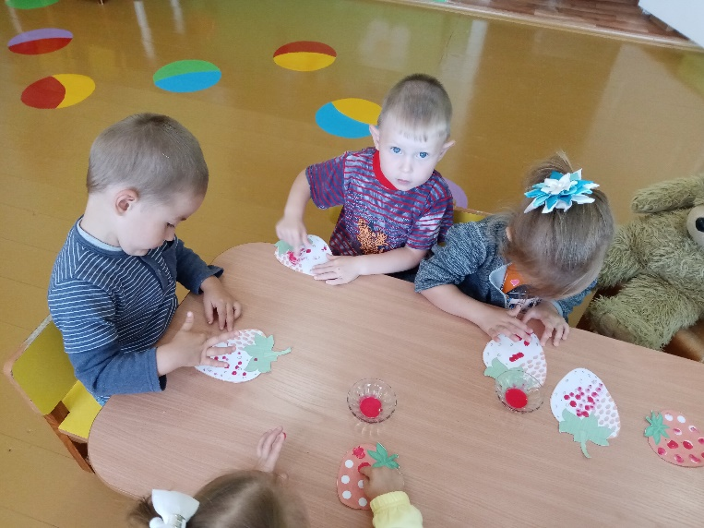
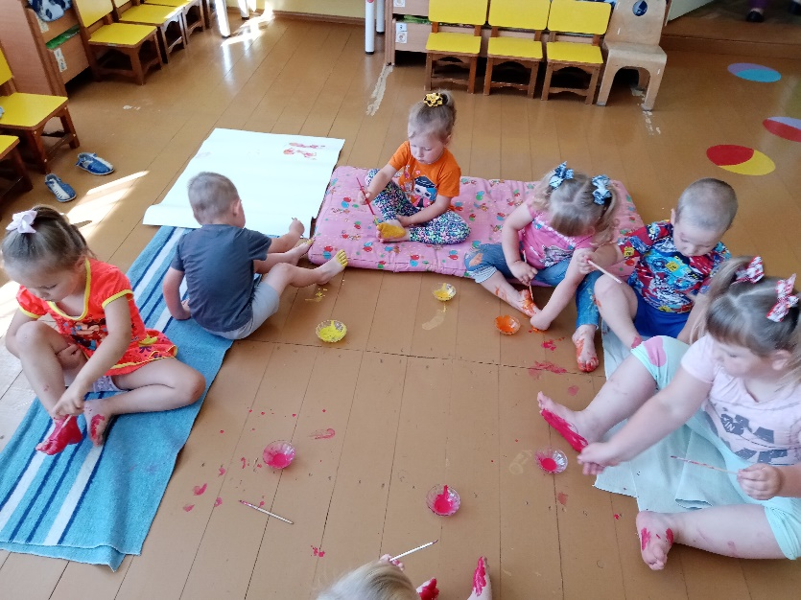
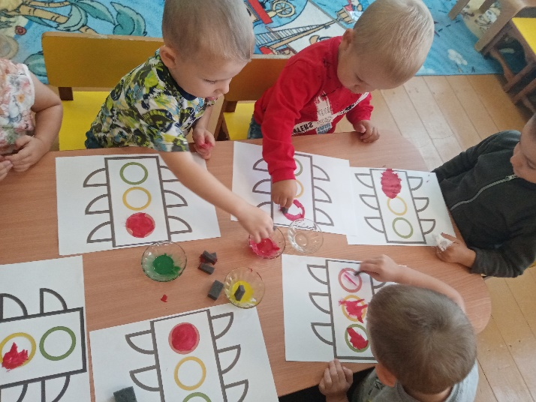
Изобразительная деятельность детей
Рисование ладошками
Рисование пальчиками
Печать ступнями
Оттиск паролоном

Slide 12
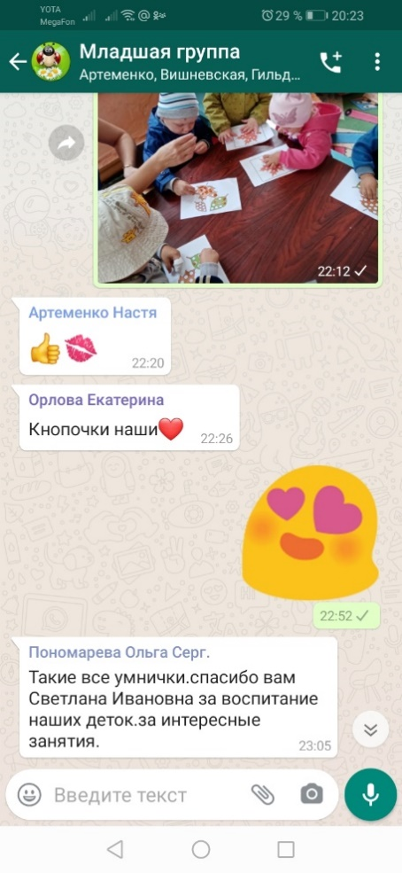

Работа с родителями
(дистанционный режим)
Домашнее задание:
Экспериментирование в домашних условиях:
- «смешивание цветов»
Изготовление лепбука «Цвета»
Выставка совместного творчества по нетрадиционной технике «Рисуем дома»

Slide 13
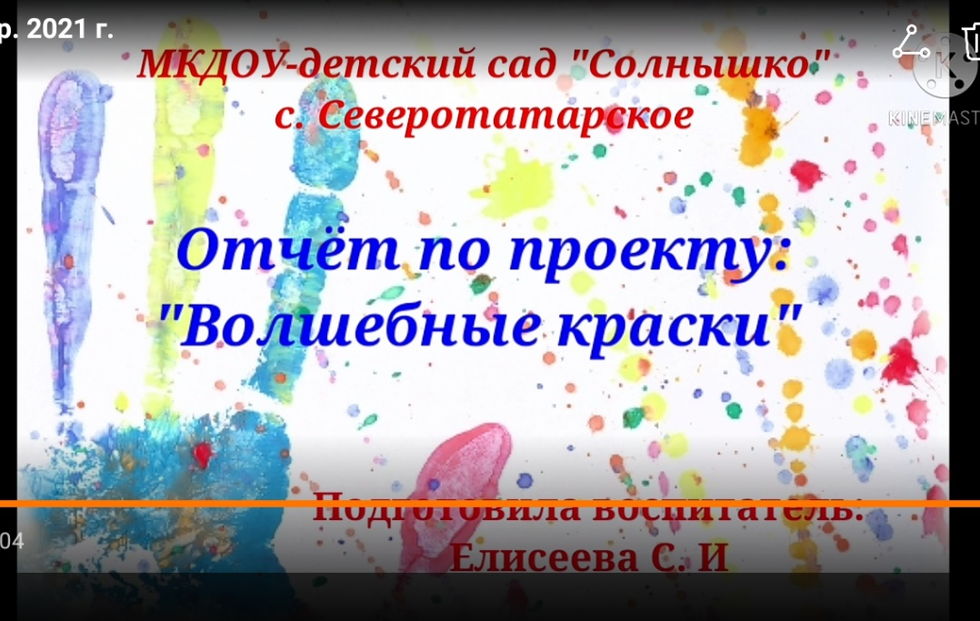
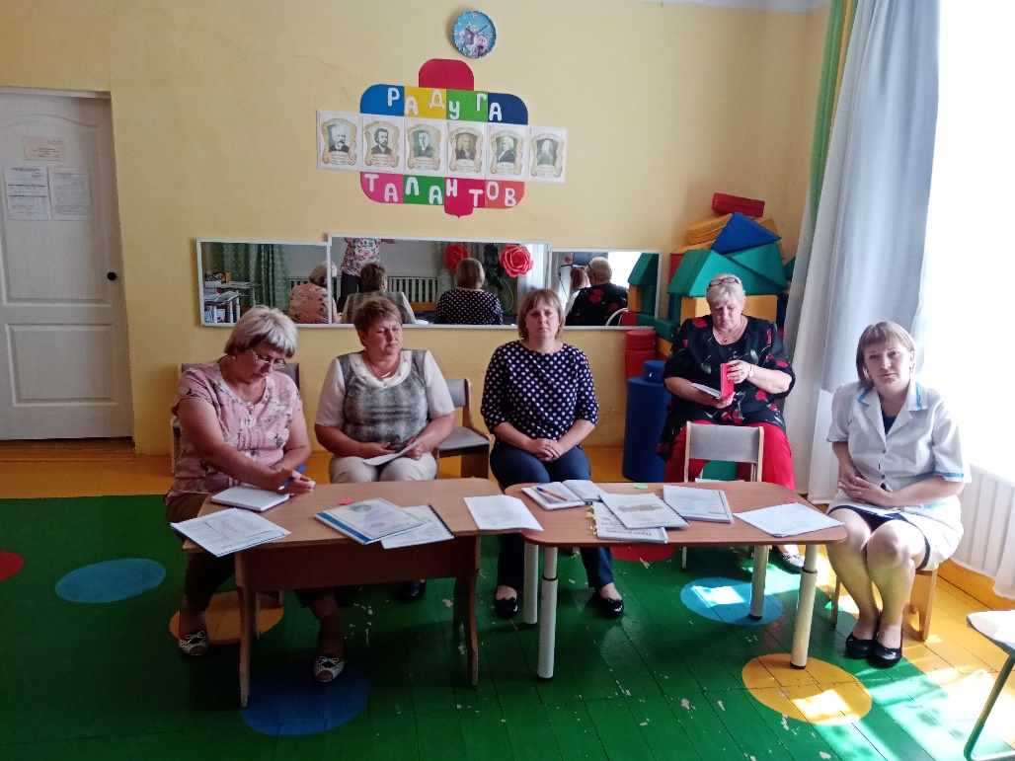
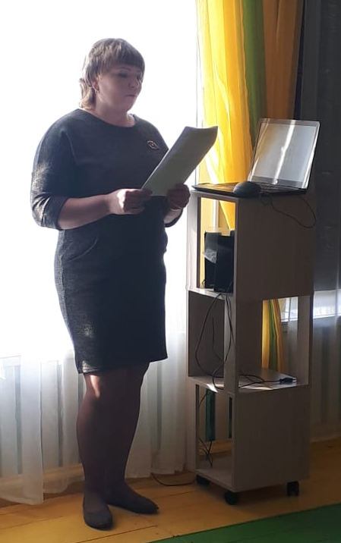
Заключительный этап
Цель достигнута, все задачи реализованы
Видео - Проект представлен родителям
Обобщила опыт перед коллегами опыта

Slide 14
Спасибо за внимание…

